Slide 1
Ключевые проблемы компании и стратегические инициативы по ним
1
Ключевая проблема: отсутствие регламента процесса «Продажи»
СИ: разработать регламент основного процесса “Продажи”
Ключевая проблема: нехватка денежных средств для масштабирования
СИ: разработать скрипт для общения с клиентами
2
3
Ключевая проблема: прогулы сотрудников рабочих смен
СИ: внедрить камеры контроля сотрудников

Slide 2
Экономическая привлекательность и практическая применимость СИ

Slide 3
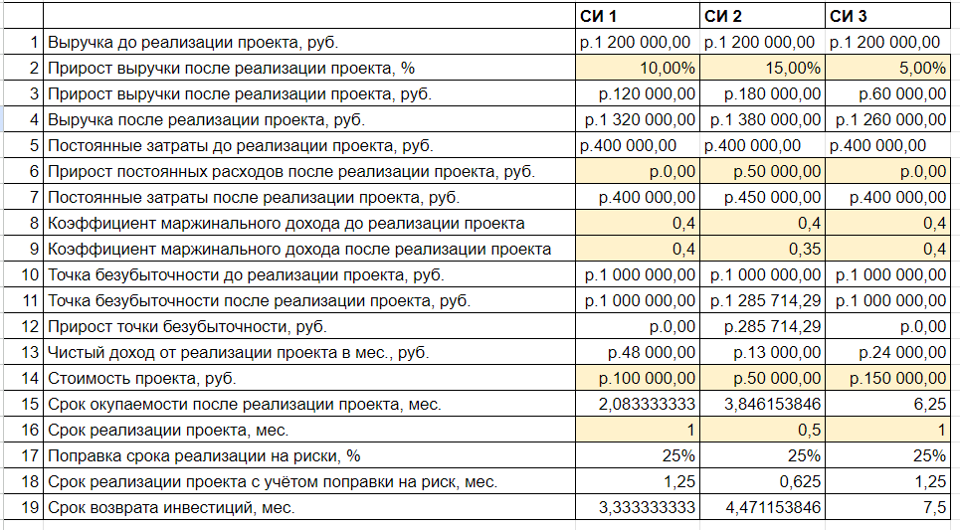
Notes:
Слайд с картинкой и текстом №1

Slide 4
1
Окупаемость (срок возврата инвестиций) стратегической инициативы 1 равна 3,33. Ресурсоемкость (срок реализации проекта) стратегической инициативы 1 равна 1,25
2
Окупаемость (срок возврата инвестиций) стратегической инициативы 2 равна 4,5. Ресурсоемкость (срок реализации проекта) стратегической инициативы 2 равна 0,62
3
Окупаемость (срок возврата инвестиций) стратегической инициативы 3 равна 7,5. Ресурсоемкость (срок реализации проекта) стратегической инициативы 3 равна 1,25

Slide 5
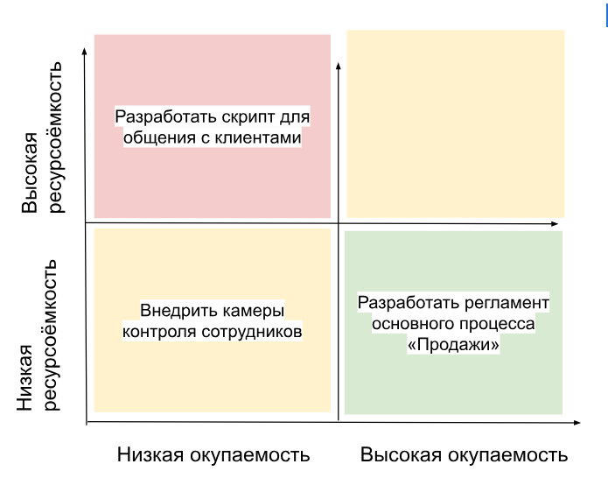
Матрица СИ
Вывод
Самая привлекательная инициатива разработать регламент основного процесса “Продажи”

Slide 6
Анализ ключевых проблем при помощи диаграммы Исикавы

Slide 7
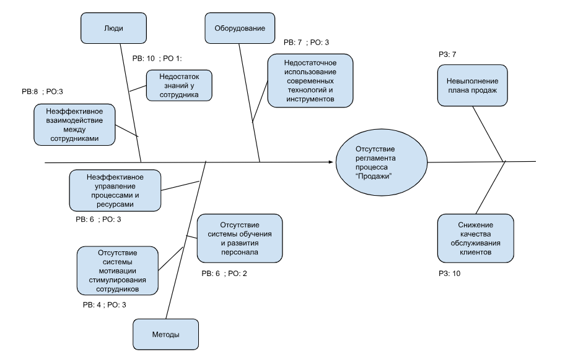

Slide 8
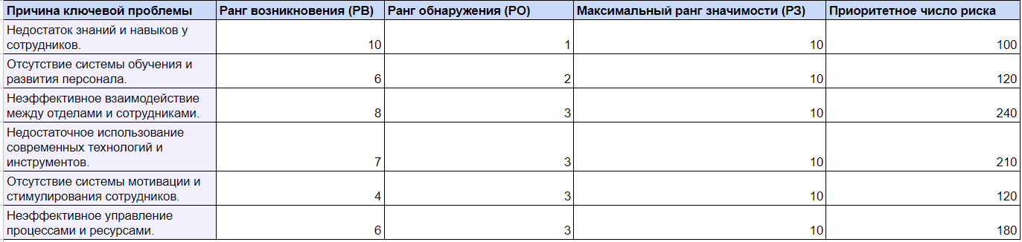

Slide 9
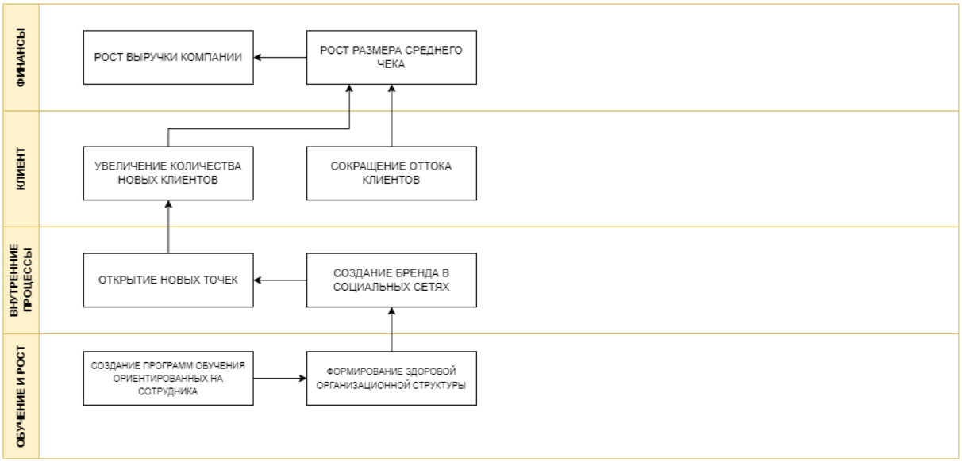
Стратегическая карта компании

Slide 10
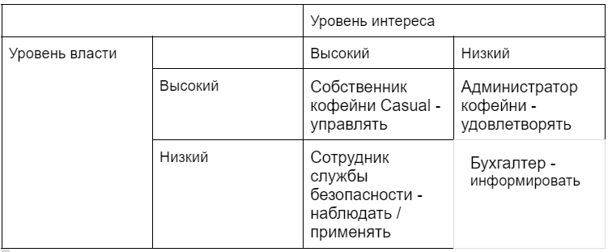
Матрица стейкхолдеров, стратегия работы с ключевыми стейкхолдерами

Slide 11
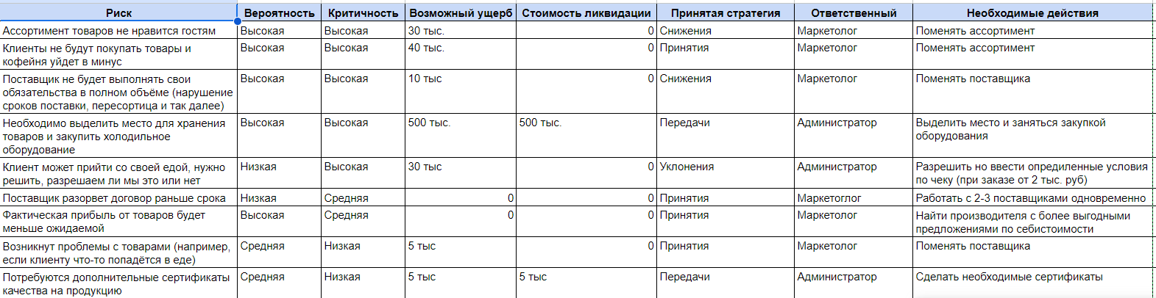
План мероприятий по работе с рисками

Slide 12
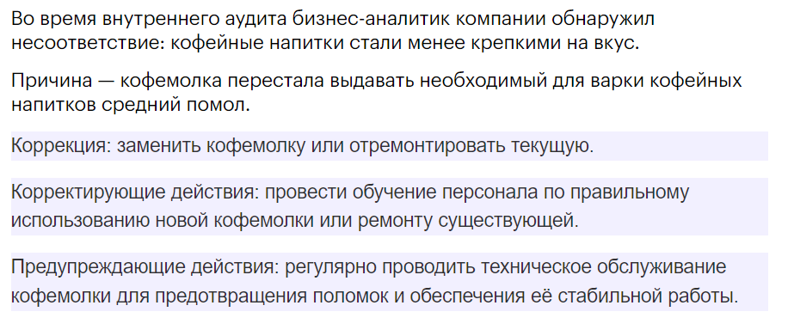
Технология мониторинга изменений

Slide 13
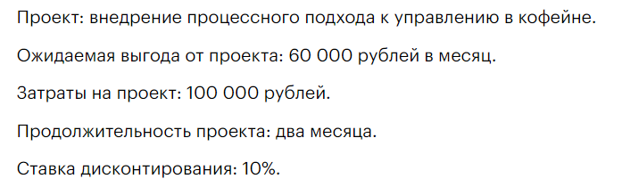

Slide 14
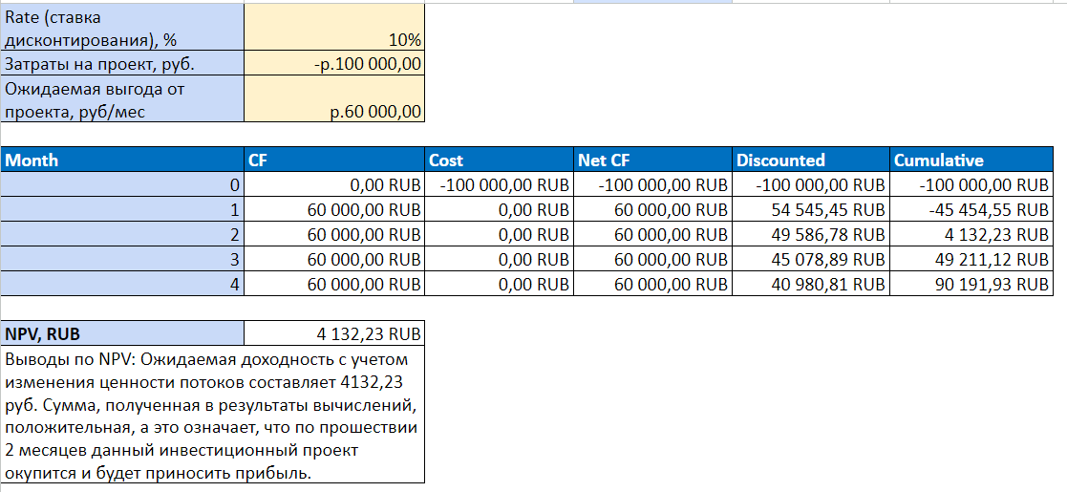

Slide 15
